Slide 1
INF 1771 – Inteligência Artificial
Aula 01 – Resolução de problemas por meio de Busca
Edirlei Soares de Lima

Slide 2
Introdução
Agentes Autônomos:
Entidades autônomas capazes de observar o ambiente e agir de forma a atingir determinado objetivo.
Tipos de Agentes:
Agentes reativos simples;
Agentes reativos baseado em modelo;
Agentes baseados em objetivos;
Agentes baseados na utilidade;
Agentes baseados em aprendizado;

Slide 3
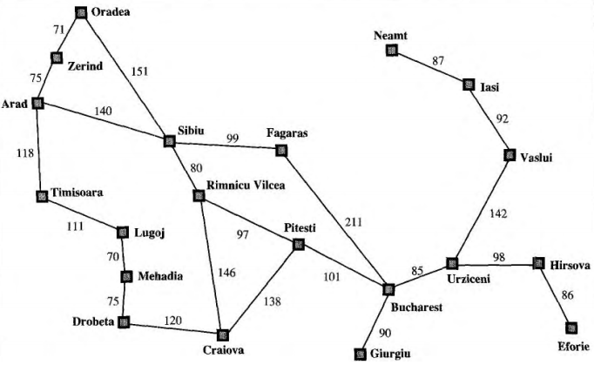
Problema de Busca
Bucharest
Timisoara
Sibiu
Zerind
Arad

Slide 4
Definição do Problema
A definição do problema é a primeira e mais importante etapa do processo de resolução de problemas de inteligência artificial.
Consiste em analisar o espaço de possibilidades de resolução do problema, encontrar sequências de ações que levem a um objetivo desejado.

Slide 5
Definição de um Problema
Estado Inicial: Estado inicial do agente.
Ex: In(Arad)
Estado Final: Estado buscado pelo agente.
Ex: In(Bucharest)
Ações Possíveis: Conjunto de ações que o agente pode executar.
Ex: Go(City, NextCity)
Espaço de Estados: Conjunto de estados que podem ser atingidos a partir do estado inicial.
Ex: Mapa da Romênia.
Custo: Custo numérico de cada caminho.
Ex: Distancia em KM entre as cidades.

Slide 6
Considerações em Relação ao Ambiente
Estático:
O Ambiente não pode mudar enquanto o agente está realizando a resolução do problema.
Observável:
O estado inicial do ambiente precisa ser conhecido previamente.
Determinístico:
O próximo estado do agente deve ser determinado pelo estado atual + ação. A execução da ação não pode falhar.

Slide 7
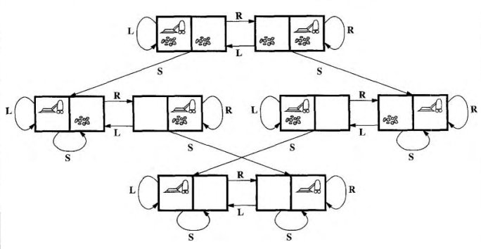
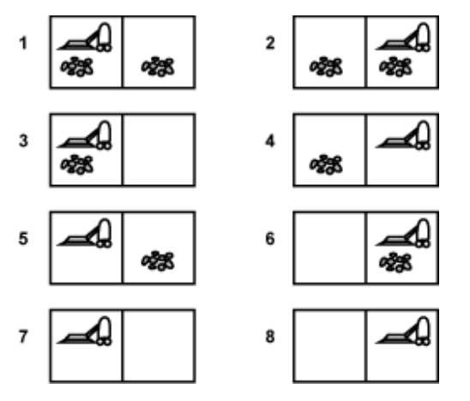
Exemplo: Aspirador de Pó
Espaço de Estados: 8 estados possíveis (figura ao lado);
Estado Inicial: Qualquer estado;
Estado Final: Estado 7 ou 8 (ambos quadrados limpos);
Ações Possíveis: Mover para direita, mover para esquerda e limpar;
Custo: Cada passo tem o custo 1, assim o custo do caminho é definido pelo numero de passos;

Slide 8
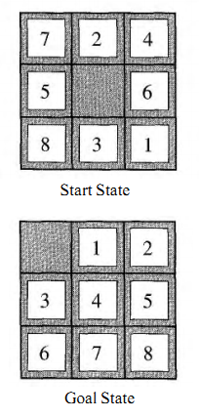
Exemplo: 8-Puzzle
Espaço de Estados: 181.440 possíveis estados;
Estado Inicial: Qualquer estado;
Estado Final: Figura ao lado – Goal State;
Ações Possíveis: Mover o quadrado vazio para direita, para esquerda, para cima ou para baixo;
Custo: Cada passo tem o custo 1, assim o custo do caminho é definido pelo numero de passos;
15-puzzle (4x4) – 1.3 trilhões estados possíveis.
24-puzzle (5x5) – 10² estados possíveis.

Slide 9
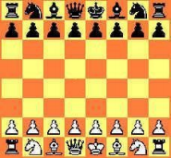
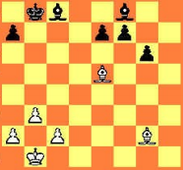
Exemplo: Xadrez
Espaço de Estados: Aproximadamente possíveis estados (Claude Shannon, 1950);
Estado Inicial: Posição inicial de um jogo de xadrez;
Estado Final: Qualquer estado onde o rei adversário está sendo atacado e o adversário não possui movimentos válidos;
Ações Possíveis: Regras de movimentação de cada peça do xadrez;
Custo: Quantidade de posições examinadas;

Slide 10
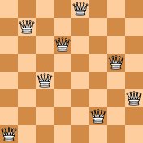
Exemplo: 8 Rainhas (Incremental)
Espaço de Estados: Qualquer disposição de 0 a 8 rainhas no tabuleiro (1.8 x 10 possíveis estados);
Estado Inicial: Nenhuma rainha no tabuleiro;
Estado Final: Qualquer estado onde as 8 rainhas estão no tabuleiro e nenhuma esta sendo atacada;
Ações Possíveis: Colocar uma rainha em um espaço vaio do tabuleiro;
Custo: Não importa nesse caso;
* O jogo possui apenas 92 possíveis soluções (considerando diferentes rotações e reflexões). E apenas 12 soluções únicas.

Slide 11
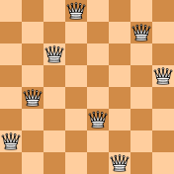
Exemplo: 8 Rainhas (Estados Completos)
Espaço de Estados: Tabuleiro com n rainhas, uma por coluna, nas n colunas mais a esquerda sem que nenhuma rainha ataque outra (2057 possíveis estados);
Estado Inicial: Nenhuma rainha no tabuleiro;
Estado Final: Qualquer estado onde as 8 rainhas estão no tabuleiro e nenhuma esta sendo atacada;
Ações Possíveis: Adicionar uma rainha em qualquer casa na coluna vazia mais à esquerda de forma que não possa ser atacada;
Custo: Não importa nesse caso;

Slide 12
Exercícios
Torre de Hanói?
Canibais e Missionários?

Slide 13
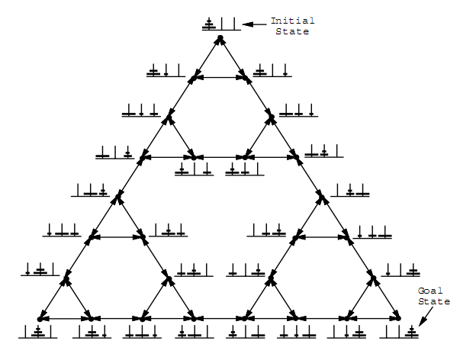
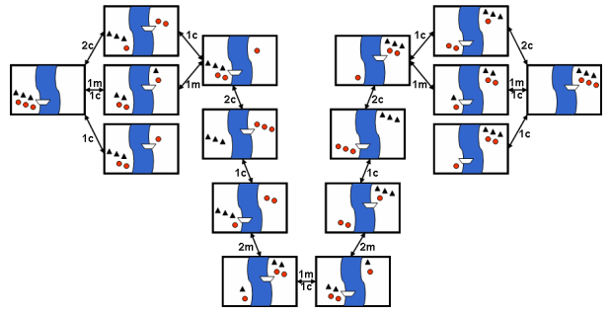
Exercícios
Torre de Hanói:
Espaço de Estados: Todas as possíveis configurações de argolas em todos os pinos (27 possíveis estados).
Ações Possíveis: Mover a primeira argola de qualquer pino para o pino da direita ou da esquerda.
Custo: Cada movimento tem 1 de custo.
Canibais e Missionários:
Espaço de Estados: Todas as possíveis configurações de validas de canibais e missionários em cada lado do rio (16 possíveis estados).
Ações Possíveis: Mover 1 ou 2 personagens (canibais ou missionários) para o outro lado do rio. O numero de canibais em um determinado lado do rio não pode ser maior do que o numero de missionários.
Custo: Cada movimento tem 1 de custo.

Slide 14
Aplicações em Problemas Reais
Cálculo de Rotas:
Planejamento de rotas de aviões;
Sistemas de planejamento de viagens;
Caixeiro viajante;
Rotas em redes de computadores;
Jogos de computadores (rotas dos personagens);
Alocação
Salas de aula;
Máquinas industriais;

Slide 15
Aplicações em Problemas Reais
Circuitos Eletrônicos:
Posicionamento de componentes;
Rotas de circuitos;
Robótica:
Navegação e busca de rotas em ambientes reais;
Montagem de objetos por robôs;

Slide 16
Como Encontrar a Solução?
Uma vez o problema bem formulado, o estado final (objetivo) deve ser “buscado” no espaço de estados.
A busca é representada em uma árvore de busca:
Raiz: corresponde ao estado inicial;
Expande-se o estado corrente, gerando um novo conjunto de sucessores;
Escolhe-se o próximo estado a expandir seguindo uma estratégia de busca;
Prossegue-se até chegar ao estado final (solução) ou falhar na busca pela solução;

Slide 17
Buscando Soluções
Exemplo: Ir de Arad para Bucharest
Arad
Sibiu
Timissoara
Zerind
Arad
Orades
Fagaras
Rimnico Vilcea

Slide 18
Buscando Soluções
O espaço de estados é diferente da árvore de buscas.
Exemplo:
20 estados no espaço de espaços;
Número de caminhos infinito;
Árvore com infinitos nós;

Slide 19
Código Descritivo – Busca em Arvore
Função BuscaEmArvore(Problema, Estratégia) retorna solução ou falha
Inicio
Inicializa a arvore usando o estado inicial do Problema
loop do
se não existem candidatos para serem expandidos então
retorna falha
Escolhe um nó folha para ser expandido de acordo com a Estratégia
se Se o nó possuir o estado final então
retorna solução correspondente
se não
expande o nó e adiciona os nós resultantes a arvore de busca
Fim

Slide 20
Pseudocódigo – Busca em Arvore
Função BuscaEmArvore(Problema, fronteira) retorna solução ou falha
Inicio
fronteira ← InsereNaFila(FazNó(Problema[EstadoInicial]), fronteira)
loop do
se FilaVazia(fronteira) então
retorna falha
nó ← RemovePrimeiro(fronteira)
se nó[Estado] for igual a Problema[EstadoFinal] então
retorna Solução(nó)
fronteira ← InsereNaFila(ExpandeFronteira(nó, Problema), fronteira)
Fim
A função Solução retorna a sequência de nós necessários para retornar a raiz da arvore.
Considera-se fronteira uma estrutura do tipo fila.

Slide 21
Medida de Desempenho
Desempenho do Algoritmo:
(1) O algoritmo encontrou alguma solução?
(2) É uma boa solução?
Custo de caminho (qualidade da solução).
(3) É uma solução computacionalmente barata?
Custo da busca (tempo e memória).
Custo Total
Custo do Caminho + Custo de Busca.

Slide 22
Métodos de Busca
Busca Cega ou Exaustiva:
Não sabe qual o melhor nó da fronteira a ser expandido. Apenas distingue o estado objetivo dos não objetivos.
Busca Heurística:
Estima qual o melhor nó da fronteira a ser expandido com base em funções heurísticas.

